Slide 1
Operating model I
Deel 17
Ductus

Slide 2
Vandaag
Drie architecten, drie logboeken
Besluiten: één gedeeld logboek
Patronen
Requirements in uitvoering
Stakeholders in uitvoering

Slide 3
1. Drie architecten, drie logboeken

Slide 4
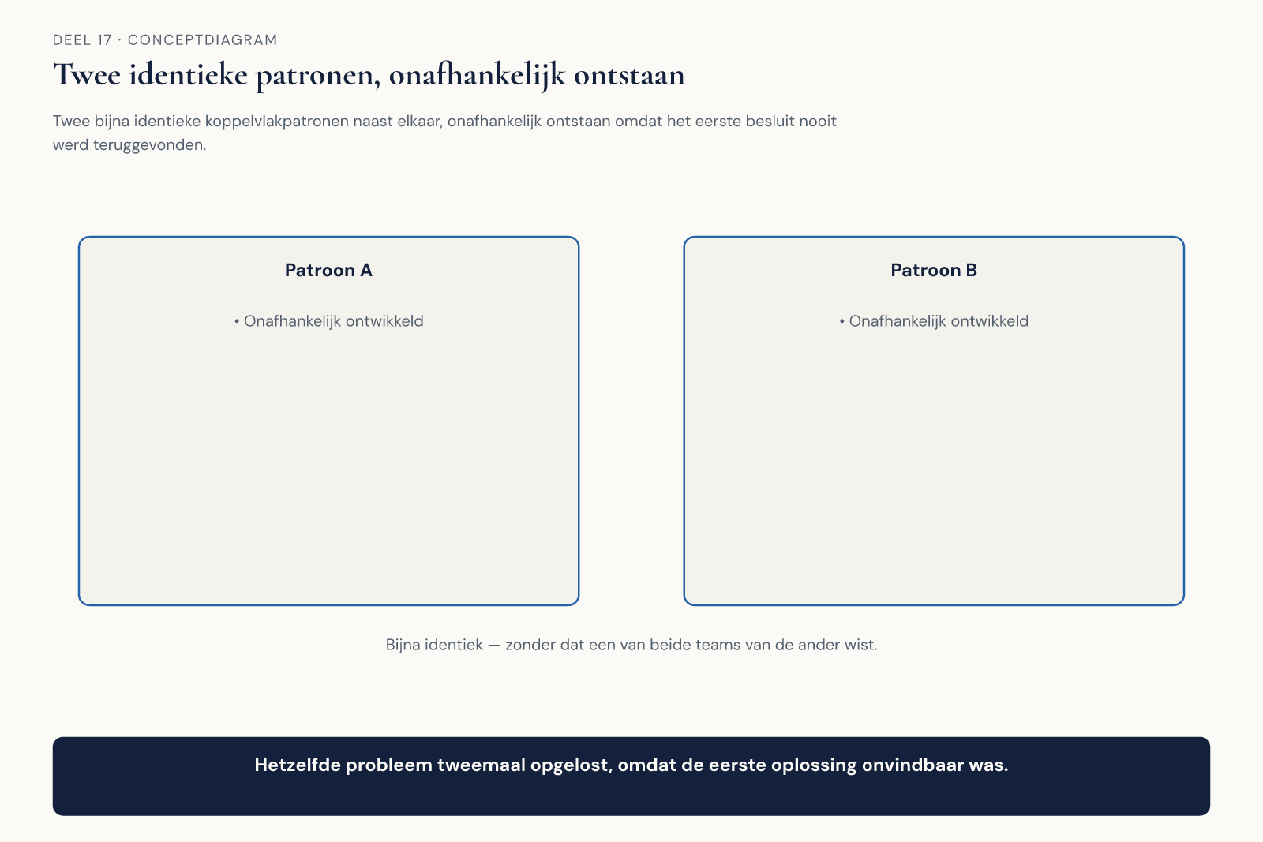
Twee bijna identieke patronen
Figuur 17-1 — onafhankelijk ontstaan

Slide 5
Geen falen van het idee
Wat gebeurt er als één-persoons-gereedschap meerdere gebruikers krijgt

Slide 6
2. Eén gedeeld logboek

Slide 7
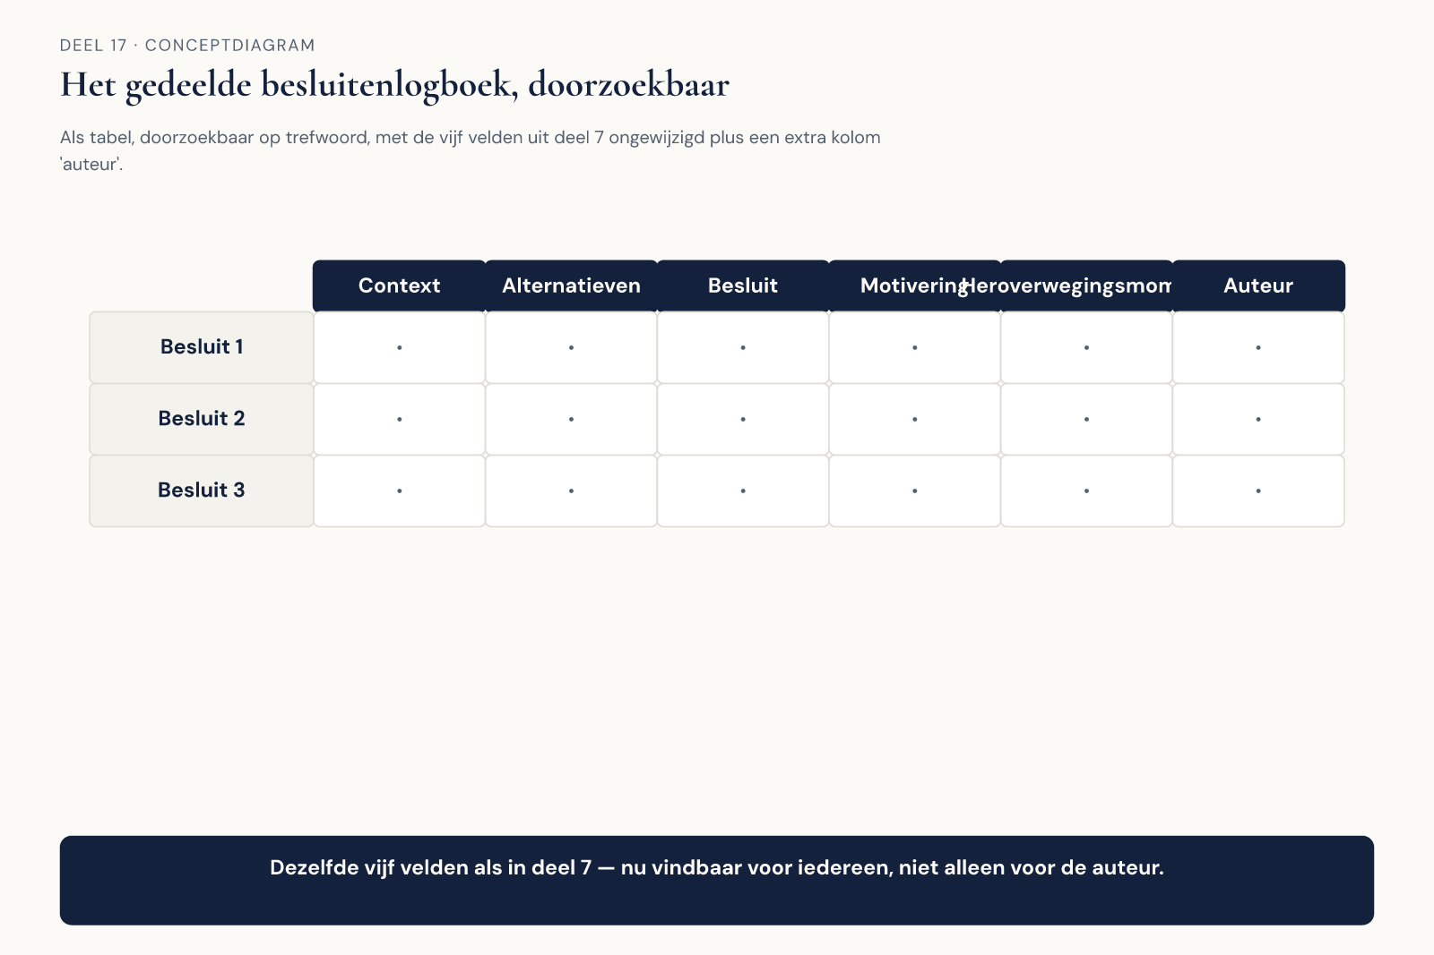
Van drie bestanden naar één register
Figuur 17-2 — dezelfde 5 velden, plus auteur, doorzoekbaar

Slide 8
Zoek eerst. Beslis dan.
Geen goedkeuringsproces — twee minuten zoeken

Slide 9
3. Patronen

Slide 10
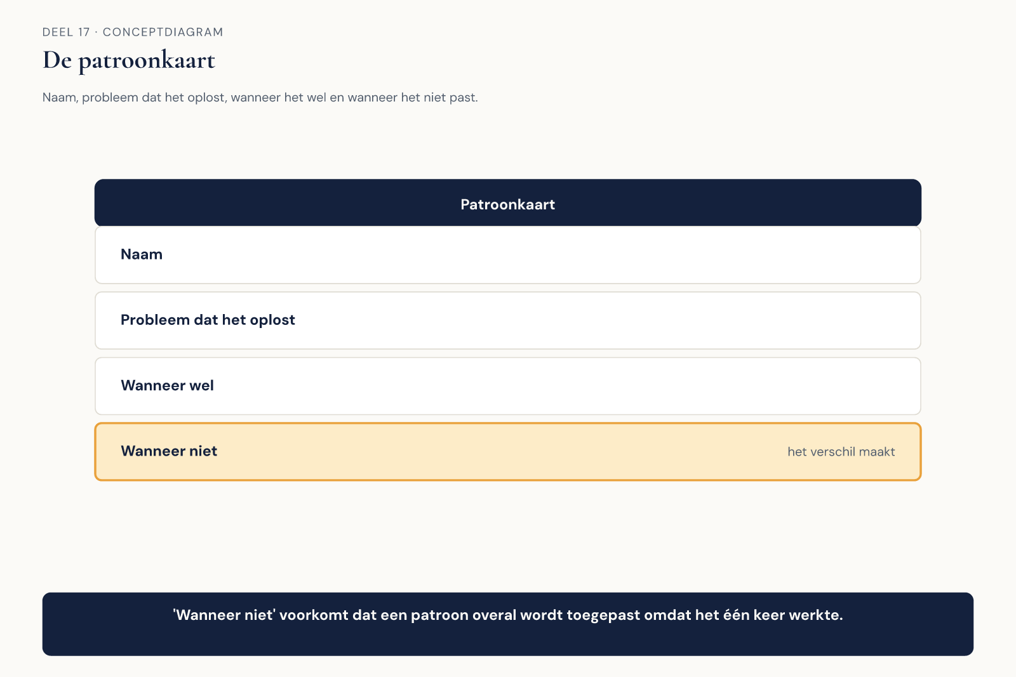
De patroonkaart
Figuur 17-3 — naam, probleem, wanneer wel, wanneer niet

Slide 11
"Wanneer het niet past"
Zonder dat veld wordt een patroon een dogma

Slide 12
Opdracht 1 — Een patroonkaart schrijven
20 minuten, individueel
Een oplossing die je meer dan één keer hebt toegepast

Slide 13
Opdracht 2 — Zoek eerst, beslis dan
15 minuten, tweetallen
Een eigen voorbeeld van onafhankelijk hetzelfde opgelost

Slide 14
4. Requirements in uitvoering

Slide 15
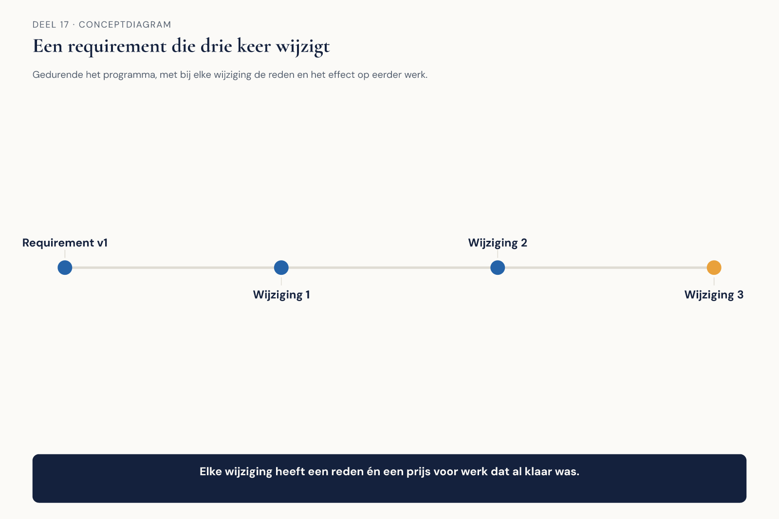
Een requirement die drie keer wijzigt
Figuur 17-4 — reden en effect op eerder werk per wijziging

Slide 16
Drie vragen bij elke wijziging
# | Vraag
1 | Wat is er veranderd, en waarom?
2 | Welk eerder werk is geraakt?
3 | Wijziging, of een nieuwe requirement naast de oude?

Slide 17
Vraag 3 is de subtielste
Bepaalt of je aanpast, of opnieuw begint

Slide 18
Opdracht 3 — Wijziging of nieuwe requirement
15 minuten, individueel
Vier situaties

Slide 19
5. Stakeholders in uitvoering

Slide 20
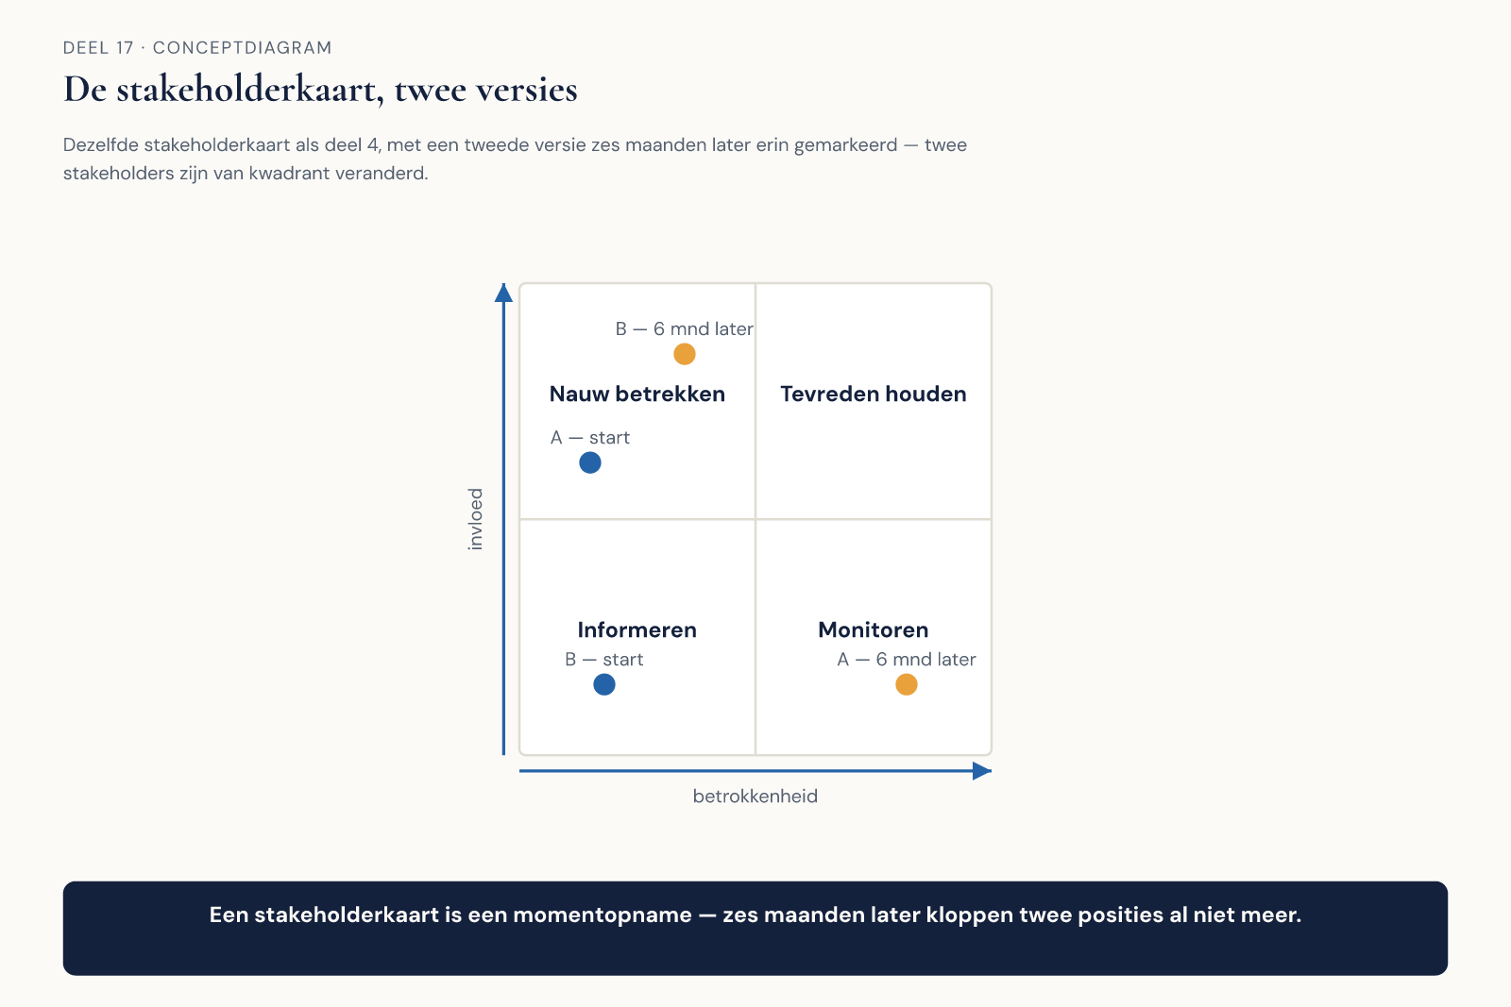
De kaart veroudert
Figuur 17-5 — twee versies, zes maanden ertussen

Slide 21
Een levend document
Niet alleen bij de start
Vast hercontrolemoment — gekoppeld aan de kwartaalcyclus
Zelfde moment als de klantreiskaart uit deel 12

Slide 22
Opdracht 4 — De stakeholderkaart hercontroleren
15 minuten, individueel
Eigen kaart · wie is van kwadrant veranderd?

Slide 23
Terug naar het dubbele patroon
Samengevoegd tot één patroonkaart
Niet overbodig werk — bevestiging dat het patroon robuust is
De verschillen leveren input voor een betere, gecombineerde kaart

Slide 24
Volgende keer
Deel 18 — Operating model II
Views, kwaliteitsborging, deliverables en repository.

